Slide 1
理财平台用户行为分析技术-埋点及来源参数
周一平

Slide 2
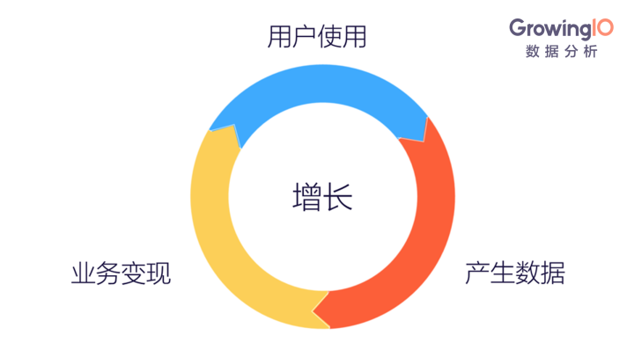
互联网产品对数据的需求
数据的价值
If you can’t measure it, you can’t improve it（如果你无法衡量，你就无法增长）
Peter Drucker

Slide 3
故事是这样发生的
要什么数据
数据怎么来
数据怎么用

Slide 4
要什么数据
基础需求
流量PV/UV
行为事件
业务数据
业务日志
进阶需求
活跃度
转化率
趋势
高级需求
用户画像
用户行为习惯
客户旅程
漏斗分析
销售业绩
活动成效、投入转化

Slide 5
数据怎么来（H5埋点技术）
1.埋点事件 webtrends -> vast
用户行为触发的埋点事件，目前采用webtrends封装
埋点模块 | 埋点事件 | 描述
03-理财首页 | 0316-今日推荐广告位 | 今日推荐广告位点击
03-理财首页 | 0315-黄金理财 | 货架黄金理财点击
03-理财首页 | 030505-黄金 | 点击黄金图标
03-理财首页 | 030702-广告横幅02 | 返回广告id和广告位位置编号（01-02）
03-理财首页 | 030701-广告横幅01 | 返回广告id和广告位位置编号（01-02）
03-理财首页 | 03040516-我的资产 | 我的资产点击
03-理财首页 | 03040502-我的银行卡 | 我的银行卡点击

Slide 6
数据怎么来（H5埋点技术）
2.来源参数 webtrends -> vast
在页面url地址上按需拼装的来源跟踪参数。
外媒 WT.mc_id
内媒 inner_media
入口参数 inner_entry
推荐人 t
获客渠道 aid/sid/ouid
业务参数 adid/infid/shid/productCode

Slide 7
数据怎么来（H5埋点技术）
3.断点日志 DB
开户断点场景
理财产品购买断点场景

Slide 8
数据怎么来（H5埋点技术）
4.业务日志(后台) DB
注册登录场景
开户场景
产品购买场景
产品赎回场景
理财券场景
营销活动场景
…

Slide 9
数据流
页面参数
Question:
同一个平台同一套代码，如何区分同一个页面相同的埋点事件中，不同来源渠道的用户行为？
cookies
埋点事件
断点日志
业务日志
VAST
DB

Slide 10
演示
参数
埋点
断点
日志
1.点击广告进入
WT.mc_id=demo
2.点击列表中的产品
WT.mc_id=demo
产品点击
source=demo
产品购买场景-浏览详情
source=demo
购买按钮点击
source=demo
productCode=PA3012
产品购买场景-购买
source=demo
productCode=PA3012
3.详情页点击购买按钮
WT.mc_id=demo
4.登录/开户/购买
购买按钮点击
source=demo
productCode=PA3012
注册成功
开户成功
source=demo
productCode=PA3012
WT.mc_id=demo
点击查看订单
source=demo
productCode=PA3012
产品购买场景-购买成功
source=demo
productCode=PA3012
购买成功
source=demo
productCode=PA3012
订单号=xxxxxx
5.离开
WT.mc_id=demo

Slide 11
演示-多参数
Q : 我投了两个广告Banner、怎么统计PV/UV呢？
A：两个WT.mc_id
Q：我想知道微信渠道、APP渠道、银行渠道、金管家渠道我这两个广告分别的PV/UV是多少呢？
WT.mc_id | inner_media | inner_entry
ad1 | pazq | index
ad2 | pabank | my
 | weixin | assets
 | jgj
点击事件 |  | WT.mc_id | inner_media | inner_entry | uid
产品详情页 | 购买按钮 | ad1 | weixin | index | u01
产品详情页 | 购买按钮 | ad2 | pazq | index | u02
行为日志 |  | WT.mc_id | inner_media | inner_entry | uid
产品购买场景 | 购买成功 | ad1 | weixin | index | u01
开户场景 | 开户成功 | ad1 | weixin | index | u01
产品购买场景 | 购买成功 | ad2 | pazq | index | u02

Slide 12





数据怎么用
营销经理
渠道负责人、获客负责人
投放出去的流量情况、转化情况、我关心我营销活动的投产比，我想花更少的钱赢得更多的销量
我关心渠道的质量，我关心渠道引流的客户情况，我更希望付了钱带来的都是高质量的用户
产品经理
数据分析师，AI工程师
我关心用户习惯、用户路径、用户的体验。我希望数据帮助我改进产品体验
我想从用户行为大数据中进行有深度的分析，我想挖掘出数据中更内在的价值。我希望用户数据成为机器学习的有效样本数据
广告位Owner
领导
跟业绩相关的报表统统拿过来！
天天都要看！
跟业绩相关的报表统统拿过来！
天天都要看！

Slide 13
数据怎么用
营销经理
投放出去的流量情况、转化情况、我关心我营销活动的投产比，我想花更少的钱赢得更多的销量
关注内容
外媒参数 WT.mc_id
每一次的广告投放、短信推送、微信推送。关注每次对外投放带来的流量
业务日志（开户、下单相关、发放offer的场景）
检视投放活动、推短信等带来的销售转化、测算成本、分析活动环节对成效的影响下次优化。
数据报表
通用数据流量报表（页面流量、分外媒体参数流量）
销售统计报表（分媒体参数）

Slide 14
数据怎么用
产品经理
我关心用户习惯、用户路径、用户的体验。我希望数据帮助我改进产品体验
关注内容
入口参数、内媒参数
了解用户完成业务（购买、赎回、开户等）都是从那些地方进来的
埋点
了解用户在功能页面上的点击行为、流量衰减、用户的使用习惯
断点
关注用户在关键业务流程（开户、买产品）中，在那些环节中流失，从而优化
业务日志
了解平台关键业务每天完成的总量，了解平台整体活跃度和整体业绩
数据报表
埋点相关、流量相关、功能入口相关

Slide 15
数据怎么用
渠道负责人、获客负责人
我关心渠道的质量，我关心渠道引流的客户情况，我更希望付了钱带来的都是高质量的用户
关注内容
外媒、内媒参数、获客参数aid\sid\ouid
了解渠道的流量
业务日志
检视渠道对关键业务环节的引流和转化，监控渠道质量
数据报表
通用数据流量报表（页面流量、内媒参数、获客参数aid\sid\ouid）
销售统计报表（内媒参数、获客参数aid\sid\ouid）

Slide 16
数据怎么用
数据分析师，AI工程师
我想从用户行为大数据中进行有深度的分析，我想挖掘出数据中更内在的价值。我希望用户数据成为机器学习的有效样本数据
关注内容
埋点、参数、业务日志、断点日志
需要多维度互相交叉、挖掘分析
数据报表
大数据分析工具

Slide 17
数据怎么用
广告位Owner
跟业绩相关的报表统统拿过来！
天天都要看！
关注内容
外媒参数、广告位ID
检视每个广告位的流量、转化数据
曝光数据
多客群、多交叉排期的广告需要配合曝光数据才可以分析转化
数据报表
通用数据流量报表
销售统计报表
广告位趋势、曝光转化

Slide 18
案例一 营销、客户维护
经营营销动作
10月定期产品到期，短信推送，用作客户维护，按批次设置不同的外媒参数 WT.mc_id
数据结果
1.检视发送短信的发送阅读转化
2.测试短信文案对吸引用户回购产品的作用，用于后续优化文案
10月定期产品到期-短信推送
外媒参数 | 外媒大类 | 外媒小类 | 描述 | 投放开始日期 | 投放结束日期
w01674 | 短信 | 营销推送 | 1018-18号新客A款到期短信 | 2017-10-18 | 2017-10-24
w01686 | 短信 | 营销推送 | 10月第一周定期到期T+8短信 | 2017-10-19 | 2017-10-31
w01673 | 短信 | 营销推送 | 1018-定期产品到期 | 2017-10-18 | 2017-10-24
w01682 | 短信 | 营销推送 | 1019-定期安富42号到期短信 | 2017-10-19 | 2017-10-25
Date | WT.mc_id | UV | PV
20171019 | w01686 | 12 | 49

Slide 19
案例二 用户行为
用户行为（通过内媒参数inner_media分析业务日志）
行为 | 参数值 | 客户数 | 行为 | 参数值 | 客户数
购买行为(PURCHASE) | app-tab-lcsy | 3874 | 赎回行为(REDEEM) | app-grzx-lczc | 3063
购买行为(PURCHASE) | app-grzx-lczc | 1893 | 赎回行为(REDEEM) | app-tab-lcsy | 1338
购买行为(PURCHASE) | app-grzx-lcq | 202 | 赎回行为(REDEEM) | zhenquanweixin | 23
购买行为(PURCHASE) | app-icon-jjsy | 128 | 赎回行为(REDEEM) |  | 16
购买行为(PURCHASE) |  | 125 | 赎回行为(REDEEM) | app-icon-lcsy | 15
用户喜欢从理财tab进来买产品，赎回的时候喜欢从个人中心的我的资产赎回
此外由业务日志得到有价值的结论：
1.每天购买产品的用户中，Android用户的订单数是iPhone的两倍
2.我们的基金专题资讯初见成效，每天都促成许多订单数
3.一级页面到二级页面的衰减非常严重，二级页面的流量只有一级页面的几十分之一甚至少于一百分之一
4.客户买1万元理财产品平均花费

Slide 20
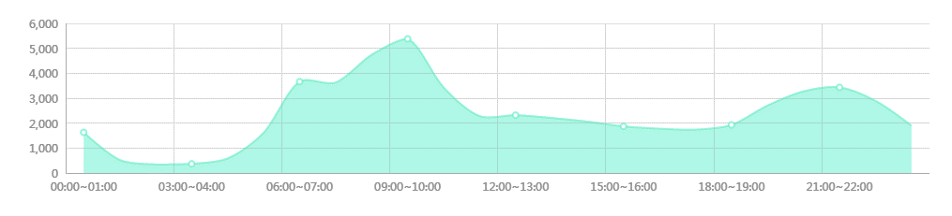
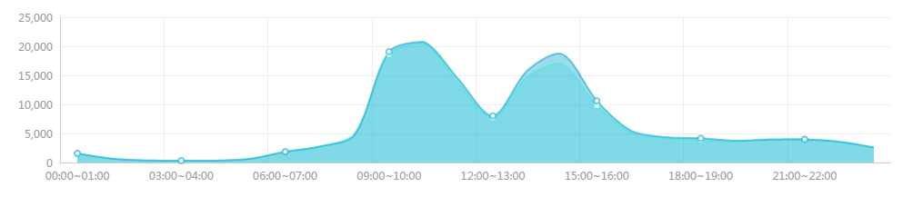
案例三 渠道流量
金管家的理财投放按小时流量趋势
平安证券理财投放按小时流量趋势

Slide 21
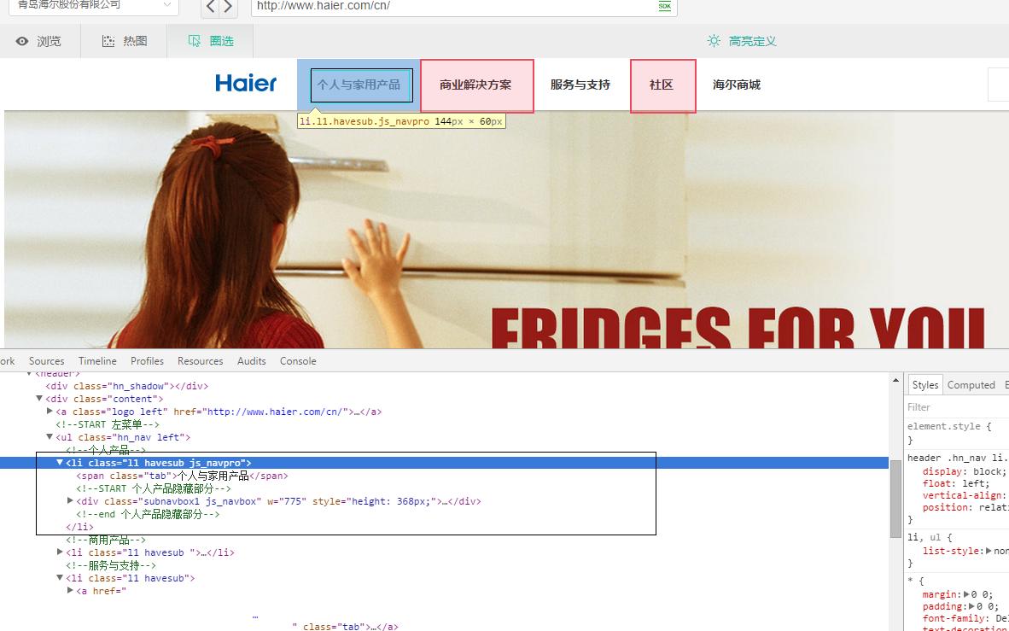
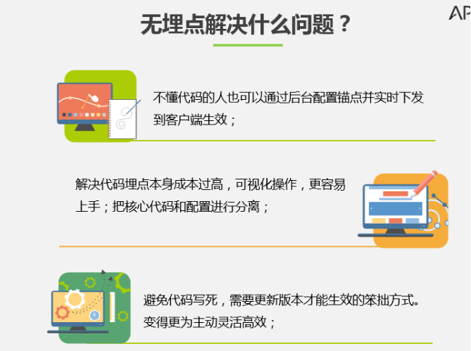
观望未来 无埋点技术

Slide 22
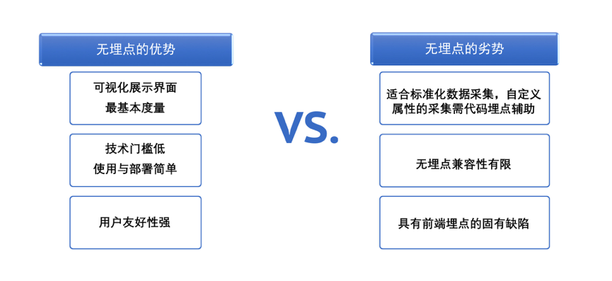
观望未来 无埋点技术
原理：
1.埋点和代码解耦，在独立后台维护埋点区域
2.无差别采集用户点击数据

Slide 23
总结
If you can’t measure it, you can’t improve it（如果你无法衡量，你就无法增长）
Peter Drucker
Thank you!

